Slide 1


PELATIHAN TEKNIS YUDISIAL KEWARISAN BAGI HAKIM PERADILAN AGAMA
Pusdiklat Teknis Peradilan Mahkamah Agung RI, 2022

Slide 2
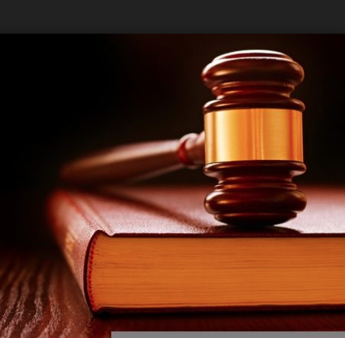
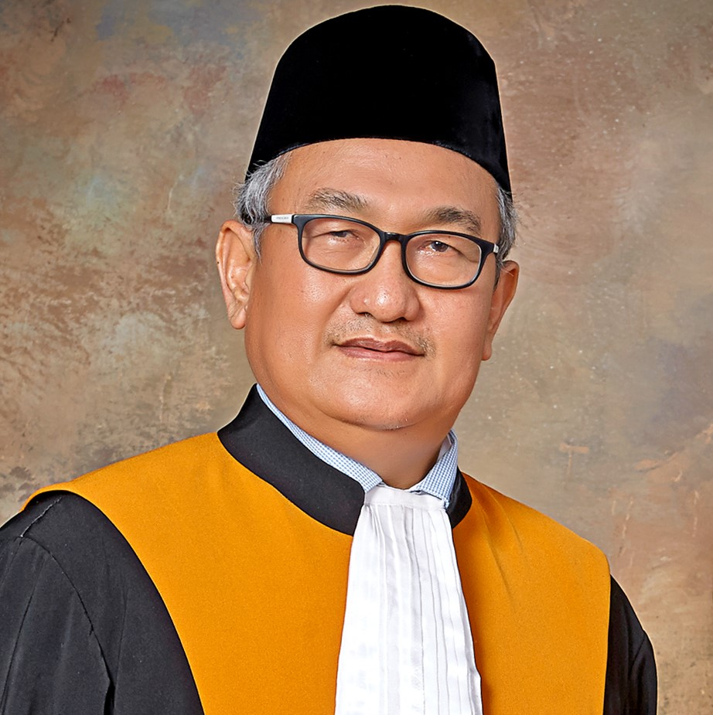
PROBLEMATIKA PEMBUKTIAN DAN PENGGALIAN FAKTA PERKARA WARIS
Dr. H. Yasardin, S.H., M.Hum.
Hakim Agung Mahkamah Agung RI

Slide 3
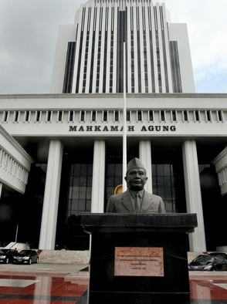
Kedudukan Peradilan Agama Dalam Konstitusi
Kekuasaan kehakiman dilakukan oleh sebuah Mahkamah Agung dan badan peradilan yang berada di bawahnya dalam lingkungan peradilan umum, lingkungan peradilan agama, lingkungan peradilan militer, lingkungan peradilan tata usaha negara, dan oleh sebuah Mahkamah Konstitusi.
(Pasal 24 (2) UUD 1945)

Slide 4
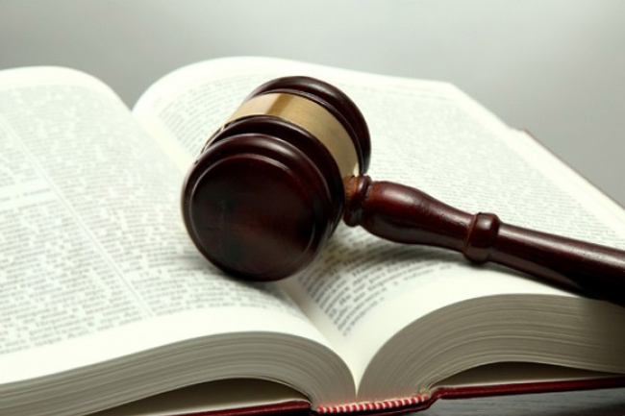

KEWENANGAAN PERADILAN AGAMA
Pengadilan Agama Bertugas dan Berwenang memeriksa, memutus, dan menyelesaikan perkara di tingkat pertama antara orang-orang yang beragama Islam di bidang:
PERKAWINAN
WARIS
WASIAT
HIBAH
WAKAF
ZAKAT
INFAQ
SEDEKAH
EKONOMI SYARIAH
(Ps. 49 UU No. 7/1989 jo. UU No. 3/2006)

Slide 5

Penjelasan Pasal 49 huruf b UU No. 3/2006
“Yang dimaksud dengan “waris” adalah penentuan siapa yang menjadi ahli waris, penentuan mengenai harta peninggalan, penentuan bagian masing-masing ahli waris, dan melaksanakan pembagian harta peninggalan tersebut, serta penetapan pengadilan atas permohonan seseorang tentang penentuan siapa yang menjadi ahli waris, penentuan bagian masing-masing ahli waris.”.

Slide 6

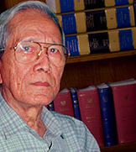
MENURUT SUDIKNO MERTOKUSUMO
Pekerjaan hakim kecuali bersifat praktis rutin juga ilmiah, sifat pembawaan tugasnya menyebabkan ia harus selalu mendalami ilmu pengetahuan hukum untuk memantapkan pertimbangan-pertimbangan hukumnya sebagai dasar dari putusannya.

Slide 7
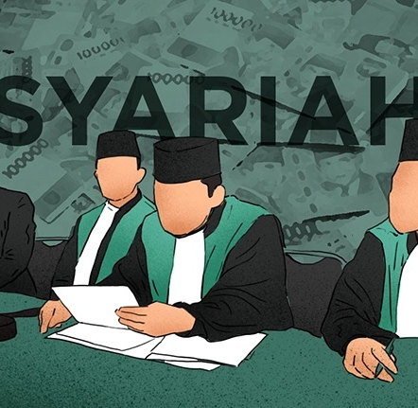
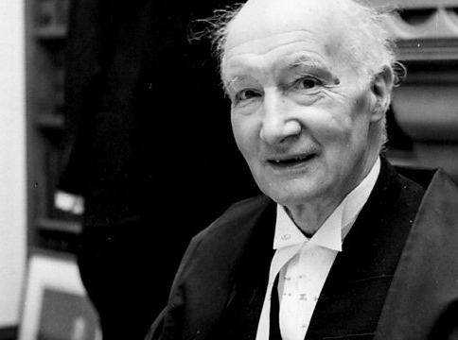
Hakim merupakan representasi lembaga peradilan, dalam membuat keputusan suatu perkara selain dituntut memiliki kemampuan intektual, juga memiliki moral dan integritas yang tinggi sehingga mampu memberikan rasa keadilan, menjamin kepastian hukum dan dapat memberikan manfaat bagi masyarakat luas.
Alfred Denning, seorang hakim terkenal di Inggris mengatakan bahwa meskipun kegiatan itu merupakan pola berpikir silogisme, tetapi bukan semata-mata logika saja yang menjadi landasan konstitueringnya. Keadilan bukan hanya produk dari intelektual hakim "but of his spirit“.

Slide 8
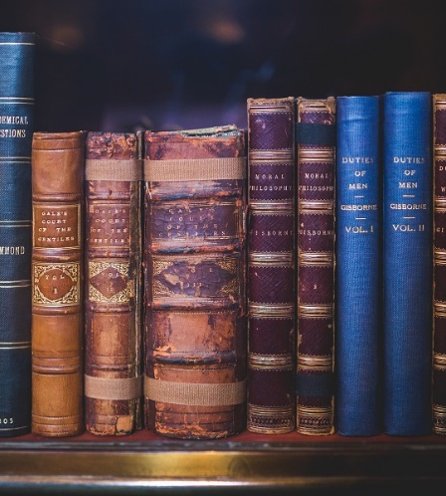
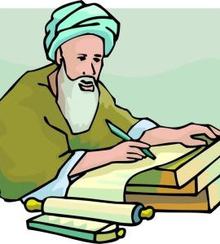

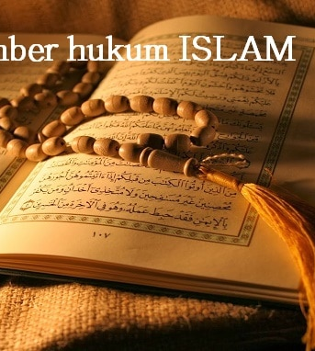
PUTUSAN HAKIM AKAN BERKUALITAS BILA HAKIM MEMPUNYAI PENGETAHUAN DI BIDANG ILMU HUKUM:
TEORI HUKUM
FILSAFAT HUKUM
SOSIOLOGI HUKUM
SUMBER HUKUM
Teori hukum ( legal theory) adalah pendalaman secara metodologis pada dasar dan latar belakang dalam mempelajari hukum secara luas.
Filsafat hukum adalah cabang filsafat yang membicarakan apa hakikat hukum itu, apa tujuannya, mengapa dia ada dan mengapa orang harus tunduk kepada hukum.
Sosiologi hukum adalah ilmu yang mempelajari hubungan timbal balik antara hukum dengan gejala-gejala sosial lainnya secara empiris analitis.
Sumber hukum adalah asal-usul hukum, aturan yang mengikat yang memungkinkan setiap negara bagian untuk mengatur wilayahnya.

Slide 9
TUGAS HAKIM
KONSTATIR
KUALIFISIR
KONSTITUIR

Slide 10
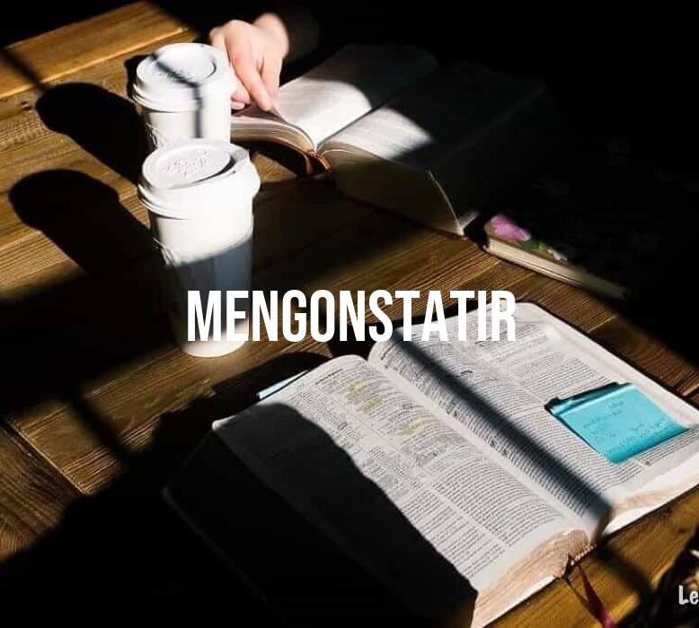
MENGKONSTATIR
Melihat, mengakui atau membenarkan telah terjadinya suatu peristiwa yang diajukan oleh para pihak yang berperkara.

Slide 11
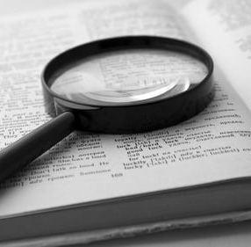
MENGKUALIFISIR
Menilai peristiwa yang telah dianggap benar-benar terjadi dengan cara memilih kejadian-kejadian atau peristiwa-peristiwa hukum dari hasil pemeriksaan di persidangan.

Slide 12
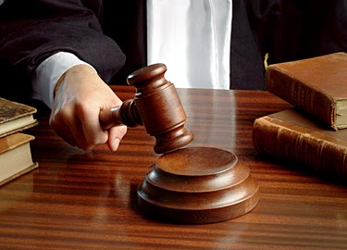
MENGKONSTITUIR
Menetapkan hukumnya dan penetapkan hukum itu merupakan jawaban dari pada petitum yang dimohon oleh Penggugat

Slide 13
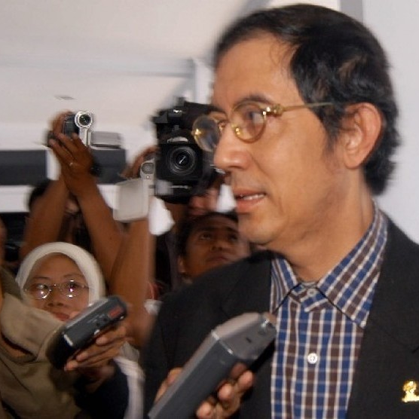
Asas-Asas Hukum Pembuktian Menurut Prof. Ahmad Ali
Asas Audi Et Alteram Partem
Asas Ius Curia Novit
Asas Nemo Testis Indoneus In Propria Causa
Asas Ultra Ne Petita
Asas De Gustibus Non Est Disputandum
Asas Nemo Plus Juris Transferre Potest Quam Ipse Habet

Slide 14
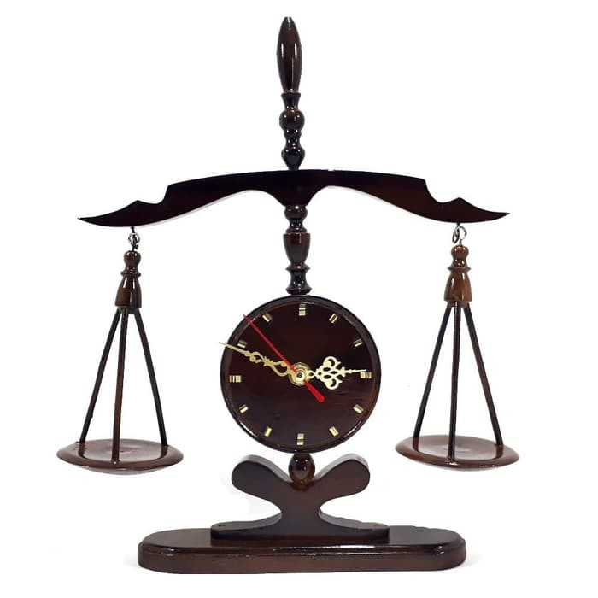
Asas Audi Et Alteram Partem
Asas ini bermakna hakim harus mendengarkan kedua belah pihak. Hakim juga wajib mendengarkan pendapat atau argumentasi pihak yang lainnya sebelum menjatuhkan suatu keputusan agar peradilan dapat berjalan seimbang.

Slide 15
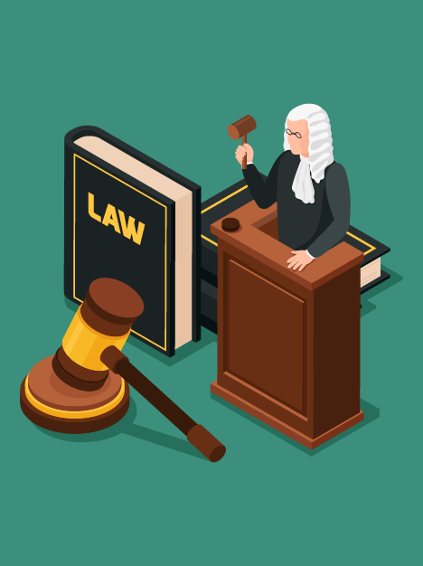
Asas Ius Curia Novit
Asas ini bermakna setiap hakim harus dianggap tahu akan hukum atas perkara yang sedang diperiksanya. Sehingga tidak boleh hakim menolak menerima perkara dengan alasan tidak/belum ada hukumnya.

Slide 16
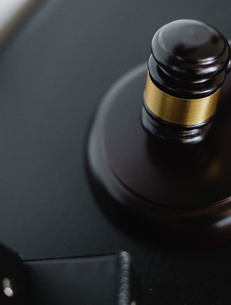
Asas Nemo Testis Indoneus In Propria Causa
Asas ini bermakna tidak seorangpun yang boleh menjadi saksi dalam perkaranya sendiri.

Slide 17
Asas Ultra Ne Petita
Asas ini adalah asas yang membatasi hakim sehingga hakim hanya boleh mengabulkan sesuai yang dituntut. Hakim dilarang mengabulkan lebih daripada yang dituntut oleh Penggugat.

Slide 18
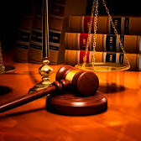
Asas De Gustibus Non Est Disputandum
Asas ini sebenarnya suatu asas yang aneh karena diterapkan dalam hukum. Asas ini bermakna bahwa tentang selera tidak dapat dipersengketakan. Dalam hukum pembuktian, asas ini merupakan HAK MUTLAK pihak Tergugat.

Slide 19
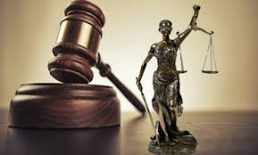
Asas Nemo Plus Juris Transferre Potest Quam Ipse Habet
Asas ini menentukan bahwa tidak ada orang yang dapat mengalihkan banyak hak daripada yang ia miliki.

Slide 20

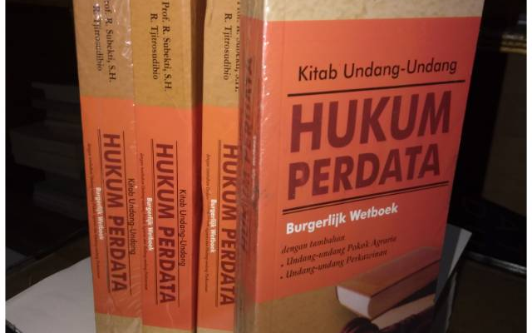
DASAR HUKUM PEMBUKTIAN
Pasal 162 – 177 HIR / Pasal 282 – 388 RBg
Pasal 1865 – 1945 BW

Slide 21
Dalam proses pembuktian, setidaknya hakim membutuhkan:
Pengetahuan tentang HUKUM
Hukum Tertulis Yang Berlaku
Hukum Kebiasaan
Kaidah-kaidah hukum asing
Pengetahuan tentang FAKTA
Dalam hal hakim menjatuhkan putusan verstek;
Dalam hal tergugat mengakui kebenaran gugatan penggugat;
Dalam hal tidak ada penyangkalan;
Dalam hal hakim karena jabatannya dianggap telah mengetahui fakta-faktanya yaitu fakta notoir dan fakta prosesuil;

Slide 22
BEBAN PEMBUKTIAN
Pasal 163 HIR / 283 RBg
“Barang siapa yang menyatakan ia mempunyai hak atau ia menyebutkan sesuatu perbuatan untuk menguatkan haknya itu atau untuk membantah hak orang lain, maka orang itu harus membuktikan adanya hak itu atau adanya kejadian itu”.
Kesimpulan:
Siapa yang mendalilkan sesuatu maka ia yang harus membuktikan.

Slide 23
YANG TIDAK PERLU DIBUKTIKAN
Peristiwa yang dianggap tidak perlu diketahui oleh hakim atau dianggap tidak mungkin diketahui oleh hakim;
Hakim secara ex officio dianggap telah mengetahui atau mengenal peristiwanya sehingga peristiwa atau kejadian-kejadian yang menjadi dasar gugatan tidak perlu dibuktikan lebih lanjut

Slide 24

MACAM-MACAM ALAT BUKTI
Pasal 164 HIR
Alat bukti surat (165-167 HIR);
Alat bukti saksi (168-172 HIR);
Persangkaan (173-174 HIR);
Pengakuan (175-176 HIR); dan
Sumpah (177 jo 155, 156 HIR).

Slide 25
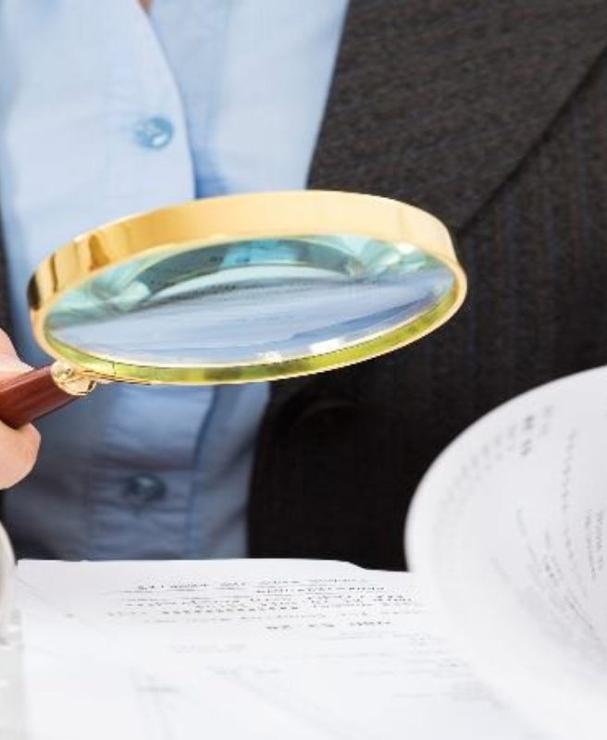
Alat Bukti Surat
Akta Otentik
Akta
SURAT
Akta bawah tangan
Bukan Akta

Slide 26
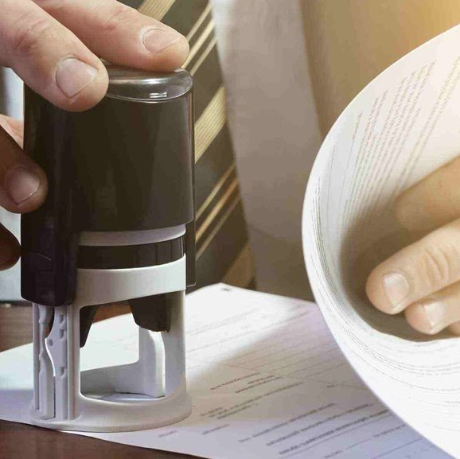
ALAT BUKTI SURAT
AKTA
Sengaja dibuat untuk ditujukan sebagai alat bukti;
Dibagi menjadi Akta Otentik dan Akta Bawah Tangan;
BUKAN AKTA
Dibuat tidak ditujukan untuk menjadi alat bukti di pengadilan;
Misalnya: memo, undangan, d.l.l.

Slide 27
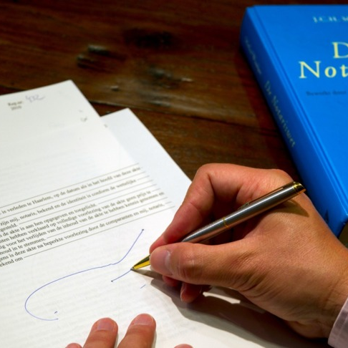
Adalah suatu akta yg dibuat dalam bentuk menurut undang-undang oleh atau di hadapan seorang pegawai umum yg berwenang untuk itu, di tempat di mana akta itu dibuat. (Ps. 165 HIR/285 RBg)
Kekuatan hukum akta otentik merupakan bukti yg sempurna bagi para pihak dan ahli warisnya. (Ps. 165 HIR)
Terhadap pihak ketiga akta tersebut merupakan alat bukti bebas.
AKTA OTENTIK

Slide 28
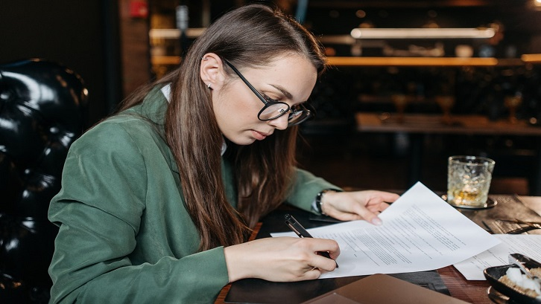
AKTA BAWAH TANGAN
Adalah surat yg dibuat dan ditandatangani oleh para pihak dengan maksud untuk dijadikan bukti dari suatu perbuatan hukum tetapi akta tersebut tidak dibuat di hadapan seorang pejabat umum.
Apabila akta tersebut sudah diakui oleh para pihak, akan memberikan kekuatan pembuktian yang sempurna bagi akta tersebut. (Ordonansi 1867/29 Ps. 6, Ps. 2)

Slide 29
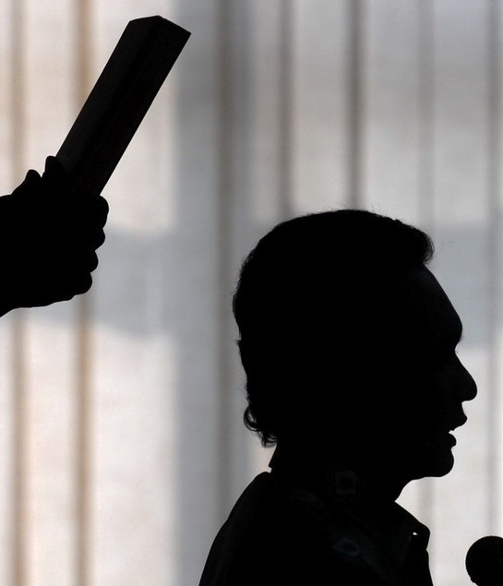
ALAT BUKTI SAKSI
Yang dapat diterangkan oleh saksi adalah apa yang saksi lihat, dengar dan alami sendiri.
Perihal alat bukti saksi terdapat dalam Pasal 171 HIR / 308 RBg.
Kesaksian harus terbatas pada peristiwa-peristiwa yg dialaminya sendiri, sedangkan pendapat-pendapat atau persangkaan yg didapat secara berfikir bukan merupakan kesaksian.
Keterangan seorang saksi saja dengan tidak ada sesuatu alat bukti lainnya tidak dapat dianggap sebagai bukti yg cukup.
Unus testis nullus testis (satu saksi bukan saksi).

Slide 30
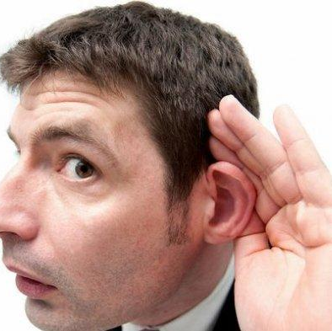
TIDAK DAPAT DIDENGAR SEBAGAI SAKSI
Keturunan lurus yang terikat dalam hubungan keluarga sedarah atau semenda dengan salah satu pihak berperkara; (Putusan MA No. 84 K/Sip/1973)
Suami dari salah satu pihak berperkara walaupun mereka telah bercerai; (Putusan MA No. 140 K/Sip/1974)
Anak-anak yang tidak diketahui dengan pasti apakah mereka telah berusia genap 15 tahun dan orang-orang sakit gila walaupun mereka sekali-kali dapat berpikir secara waras. (Putusan MA No. 1409 K/Sip/1975)

Slide 31

SAKSI AHLI
Saksi ahli diatur dalam 154 HIR / 181 RBg.
Saksi ahli harus dibedakan dengan saksi biasa. Keterangan yg diberikan saksi ahli didasarkan bidang ilmu pengetahuan yg dimilikinya atau keahliannya.

Slide 32
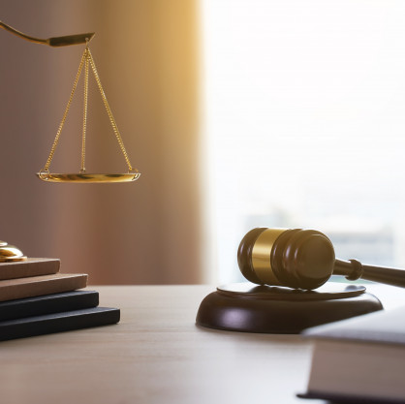
Dalam HIR/RBg tidak menjelaskan secara rinci tentang (alat bukti persangkatan). Definisi persangkaan diatur dalam Pasal 1915 KUHPerdata.
Persangkaan adalah kesimpulan yang oleh undang-undang atau oleh hakim ditarik dari suatu peristiwa yang terang dan nyata ke arah peristiwa lain yg belum terang dan nyata.
PERSANGKAAN

Slide 33

PERSANGKAAN ada 2 Macam
Pertama, persangkaan berdasarkan undang-undang (Blote Voermoedens)
Persangkaan berdasarkan undang-undang adalah persangkaan yang oleh undang-undang dihubungkan dengan perbuatan-perbuatan tertentu, atau peristiwa-peristiwa tertentu sebagaimana yang disebutkan dalam Pasal 1916 KUH Perdata.
Kedua, persangkaan hakim (Rechtelijke Voermoedens)
Persangkaan hakim adalah kesimpulan yang ditarik oleh hakim berdasarkan peristiwa atau kejadian tertentu yang telah terungkap melalui bukti-bukti yang diajukan oleh para pihak.

Slide 34
PENGAKUAN
Pengakuan sebagai alat bukti adalah pengakuan yg diberikan oleh salah satu pihak yang berperkara yang dilakukan di depan persidangan atau di luar sidang pengadilan.
Dasar hukum pengakuan sebagai alat bukti diatur dalam Pasal 174 HIR / 311 RBg serta Pasal 1923-1928 KUH Perdata.
Pengakuan dalam sidang pengadilan mempunyai kekuatan bukti yg sempurna.

Slide 35
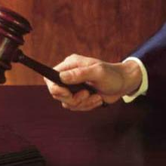
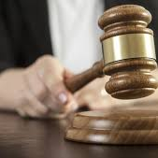
BENTUK-BENTUK (ALAT BUKTI) PENGAKUAN
Satu
Dua
Tiga
Pengakuan murni dan bulat (aveu pur et simple)
Pengakuan berkualifikasi (gequalificeerde bekentenis, aveu qualifie)
Pengakuan berklausula (geclausuleede bekentenis, aveu complexe)

Slide 36
BUKTI SUMPAH
Sumpah sebagai alat bukti berbeda dengan sumpah yang sering dijumpai dalam kehidupan sehari-hari;
Makna sumpah di sini yaitu suatu keterangan yg diucapkan oleh salah satu pihak, dan keterangan tersebut kemudian diperkuat dengan sumpah;
Bila menyangkut perjanjian timbal balik, sumpah ini dapat dikembalikan; (Ps. 156 ayat 2 HIR)
Sumpah ini harus bersifat Litis Decisoir yaitu benar-benar mengenai suatu hal yg menjadi pokok perselisihan;
Mengangkat sumpah dapat diwakilkan dengan suatu akta otentik yang menyebutkan dengan seksama tentang sumpah yang akan diangkat; (Ps. 157 HIR)

Slide 37
BENTUK-BENTUK SUMPAH
SUMPAH PELENGKAP (suppletoireed)
SUMPAH PEMUTUS (decissoireed)
SUMPAH PENAKSIR (aestimatoir, schattingseed)
Sumpah yg diperintahkan oleh hakim karena jabatannya kepada salah satu pihak berperkara . Tujuannya untuk melengkapi bukti yang telah ada di tangan salah satu pihak.
Sumpah yg dimohonkan oleh pihak lawan.
Sumpah penaksir adalah sumpah yang diperintahkan oleh hakim karena jabatannya kepada Penggugat untuk menentukan sejumlah uang ganti kerugian.

Slide 38
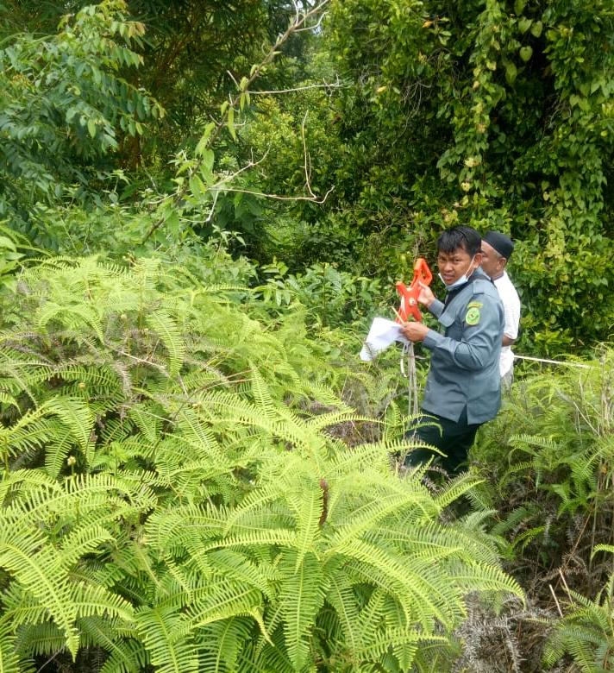
DESCENTE (pemeriksaan setempat)
Jika alat bukti sebagaimana yang diatur dalam Pasal 164 HIR/284 RBg seperti tersebut di atas dirasa kurang dapat memberikan kekuatan dan kejelasan pada hakim dalam mengambil keputusan, maka pembuktian dapat dilakukan dengan cara lain yaitu Pemeriksaan Setempat sebagaimana diatur dalam Pasal 153 HIR/180 RBg.

Slide 39
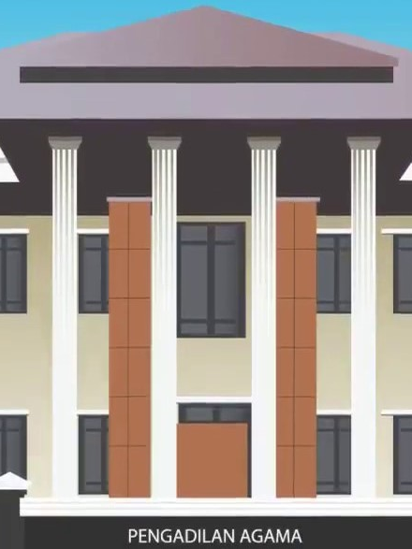
RUMUSAN HUKUM KAMAR AGAMA
SEMA No. 3 Tahun 2015
Pengukuran terhadap objek pemeriksaan setempat (descente) berupa tanah tidak harus dilakukan oleh petugas dari Kantor Badan Pertanahan Nasional (BPN), akan tetapi dapat dilakukan oleh pegawai pengadilan agama Bersama aparat desa/kelurahan setempat.

Slide 40
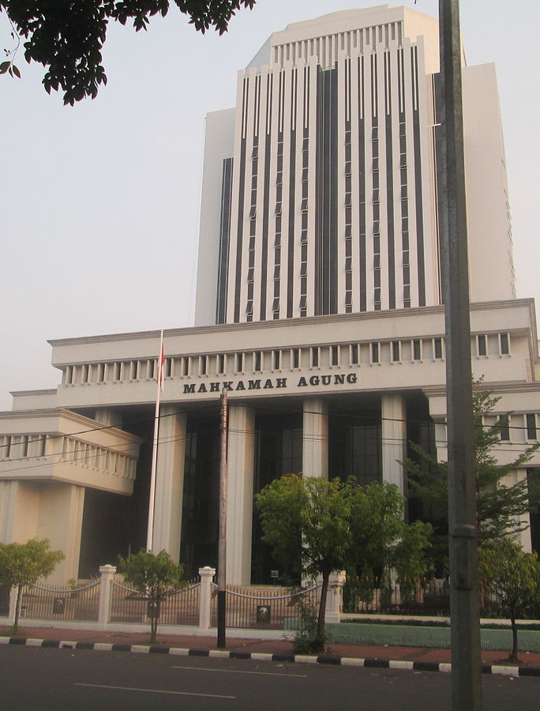
RUMUSAN HUKUM KAMAR AGAMA
SEMA No. 3 Tahun 2018
Gugatan mengenai tanah dan/atau bangunan yang belum terdaftar yang sudah menguraikan letak, ukuran dan batas-batas, akan tetapi terjadi perbedaan data objek sengketa dalam gugatan dengan hasil pemeriksaan setempat (descente), maka yang digunakan adalah data fisik hasil pemeriksaan setempat (descente).

Slide 41
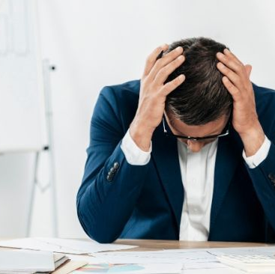
6 MASALAH WARIS YANG SERING TERJADI
Tak setuju dengan fatwa/ketentuan tentang pembagian waris
Dihalang-halangi saat pembagian waris
Pewaris poligami
Pewaris tidak menikah
Sudah bercerai, berhak menerima waris?
Wasiat lebih besar dari jatah ahli waris

Slide 42
Terimakasih

